Slide 1
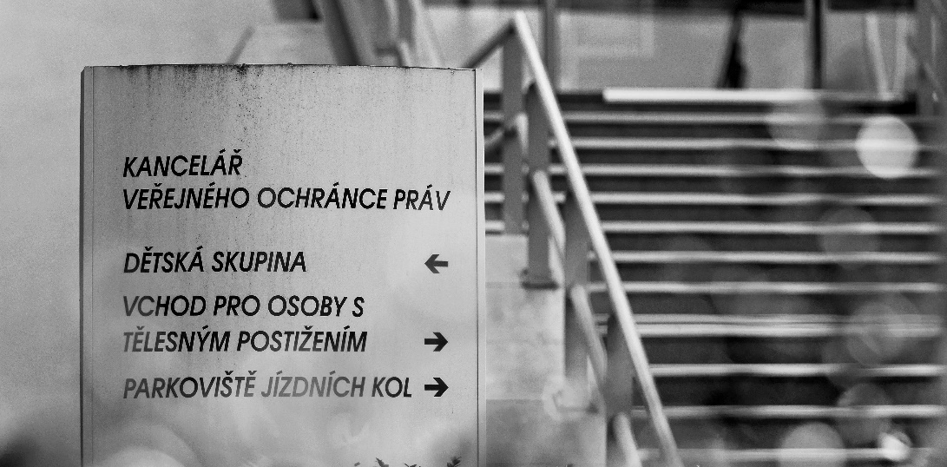
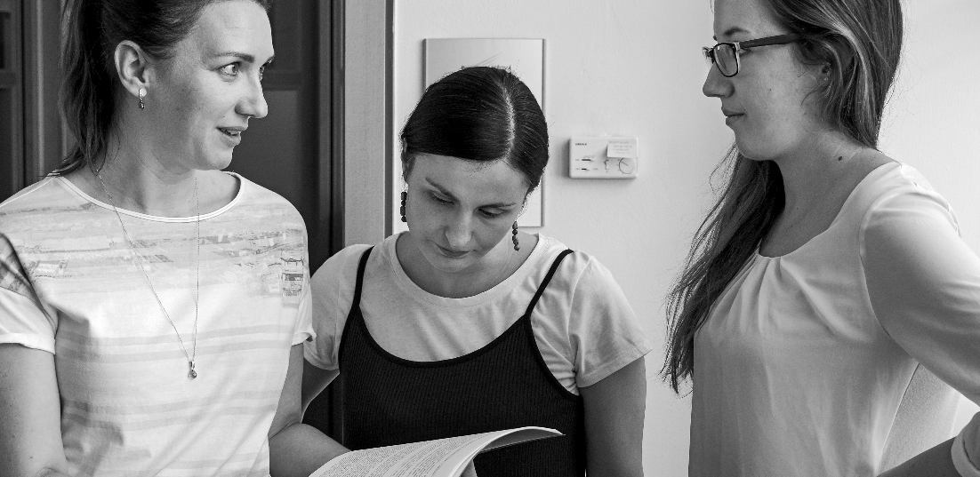
Podpora v rozhodování v kontextu péče o duševní zdraví
Mgr. Zuzana Durajová
VÝZVY A PŘÍLEŽITOSTI V REFORMĚ PÉČE O DUŠEVNÍ ZDRAVÍ
14. 9. 2022

Slide 2
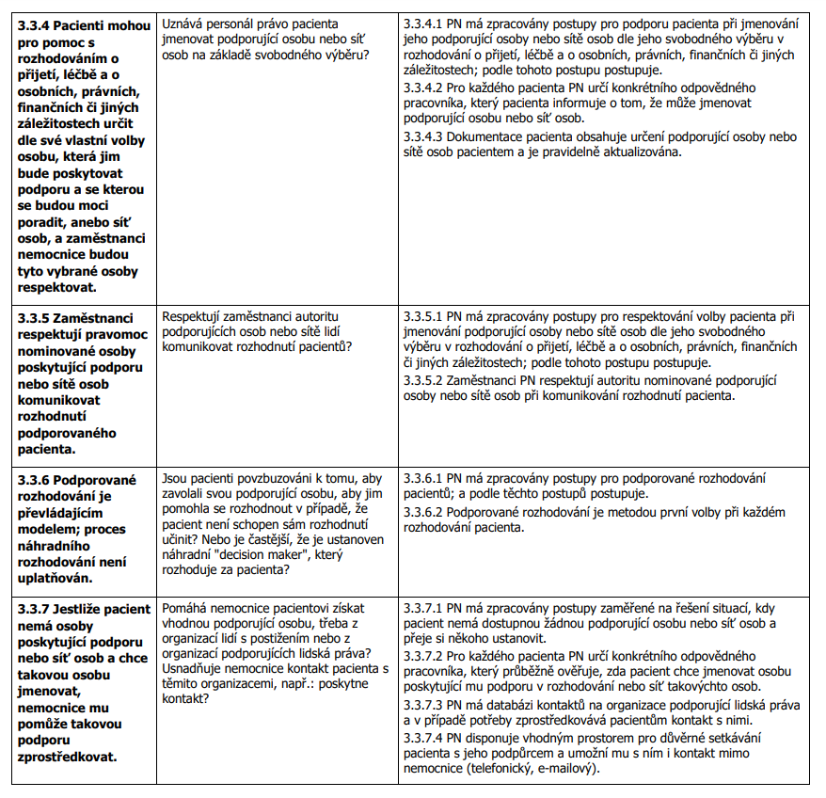

Slide 3
Článek 12 CRPd
Státy, které jsou smluvní stranou této úmluvy, znovu potvrzují, že osoby se zdravotním postižením mají kdekoli právo na uznání jejich osoby jako subjektu práva.
Státy, které jsou smluvní stranou této úmluvy, uznávají, že osoby se zdravotním postižením mají, na rovnoprávném základě s ostatními, právní způsobilost ve všech oblastech života.
Státy, které jsou smluvní stranou této úmluvy, přijmou odpovídající opatření, aby umožnily osobám se zdravotním postižením přístup k asistenci, kterou mohou pro uplatnění této právní způsobilosti potřebovat.
Státy, které jsou smluvní stranou této úmluvy, zajistí, aby všechna opatření, která se týkají uplatnění právní způsobilosti, poskytovala, v souladu s mezinárodním právem v oblasti lidských práv, odpovídající a účinné záruky zamezující zneužití. Tyto záruky musí zajistit, aby opatření týkající se uplatnění právní způsobilosti respektovala práva, vůli a preference dané osoby, zabraňovala konfliktu zájmů a nevytvářela prostor pro nežádoucí ovlivňování, byla přiměřená a odpovídala situaci 10 dané osoby, byla uplatňována po nejkratší možnou dobu a podléhala pravidelnému přezkumu odpovědným, nezávislým a nestranným orgánem nebo soudem. Tyto záruky musí být rovněž přiměřené stupni, jakým uvedená opatření ovlivňují práva a zájmy dané osoby.
S výhradou ustanovení tohoto článku, státy, které jsou smluvní stranou této úmluvy, přijmou veškerá odpovídající a účinná opatření, aby osobám se zdravotním postižením zajistily rovné právo vlastnit nebo dědit majetek, spravovat své finanční záležitosti a mít rovný přístup k bankovním půjčkám, hypotékám a dalším formám finančních úvěrů, a zajistí, aby osoby se zdravotním postižením nebyly svévolně zbavovány svého majetku.
Kancelář veřejného ochránce práv © 2022

Slide 4
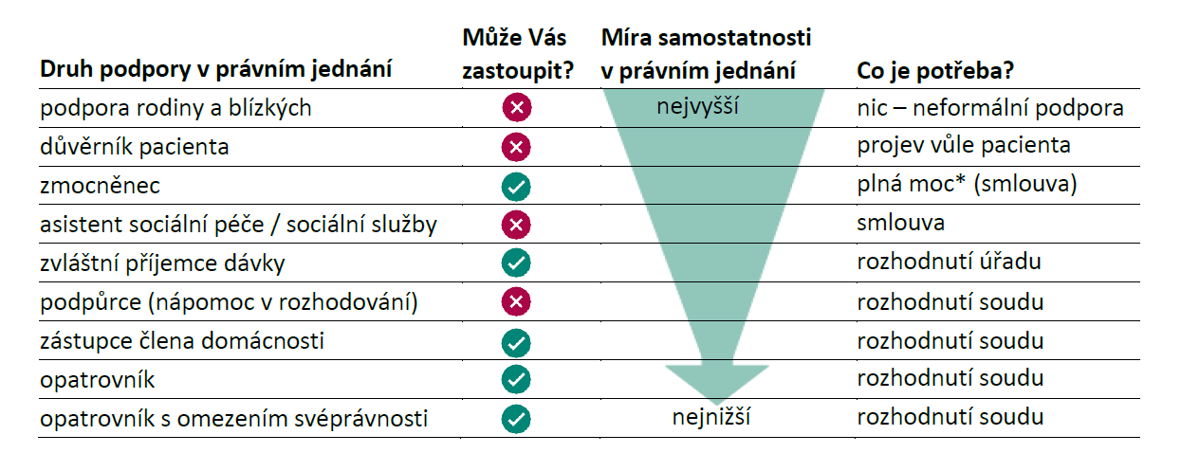
Podpora dle českého práva
Kancelář veřejného ochránce práv © 2022

Slide 5
povinnosti opatrovníka v souvislosti s hospitalizací opatrovance
Pravidelný osobní kontakt (opatrovníka a opatrovance) je ještě důležitější za situace, kdy je opatrovanec umístěn bez svého souhlasu v zařízení zdravotní péče, ve kterém může docházet k omezení jeho základních práv (právo na osobní svobodu, na soukromí, na tělesnou a duševní integritu). Opatrovník by se měl zajímat o to, jak opatrovanec žije, jestli jsou péče a podmínky v nemocnici vyhovující, měl by se aktivně doptávat, jestli mu něco nechybí, a případně mu pomáhat s vyřízením potřebných záležitostí či stížností.
Jednu osobní návštěvu v délce maximálně několika hodin ročně a občasnou poštovní korespondenci rozhodně nelze považovat za kontakt s opatrovancem v potřebném rozsahu, jak to předpokládá zákon (§ 466 odst. 1 občanského zákoníku).
Zpráva VOP, č.j. 3308/2017/VOP
Opatrovník ve vztazích s poskytovatelem zdravotních služeb vystupuje jako zástupce opatrovance, případně jako osoba, která může poskytovateli tlumočit jeho přání. Opatrovník sám nemusí být odborníkem na medicínu (podobně jako není odborníkem pacient, kterého zastupuje), podstatné informace mu konečně má povinnost poskytnout poskytovatel. K ochraně práv opatrovance je ale nezbytné, aby opatrovník věděl, jakou léčbu opatrovanec podstupuje a jakým režimovým opatřením je podroben a zejména také, jaká jsou jeho přání a jeho pohled na stanovenou léčbu.
Závěrečné stanovisko, č.j. 3308/2017/VOP
Kancelář veřejného ochránce práv © 2022

Slide 6
povinnosti opatrovníka v souvislosti s hospitalizací opatrovance
Opatrovník má v rámci své zákonné povinnosti dbát o zdravotní stav opatrovance, kromě formální role při udělování informovaného souhlasu se zákrokem či léčbou (v případě, že je člověk omezen ve svéprávnosti v této oblasti), má také roli podpůrnou, zejména má pomoci opatrovanci najít vhodného lékaře či zdravotnické zařízení, pokud je to potřeba. I když plnému výkonu práv v oblasti zdraví budou vždy bránit praktické bariéry, zejména pokud jde o dostupnost jiné lékařské péče, opatrovník by se měl snažit v co největší možné míře naplnit přání opatrovance a poskytnout mu potřebnou podporu při výběru poskytovatele zdravotních služeb.
Zpráva o šetření VOP, spis. zn. 373/2017
I když může být zajištění kontinuity léčby u opatrovance vhodné, musí opatrovník respektovat výběr opatrovance. Opatrovník se mu může samozřejmě snažit vysvětlit, třeba i opakovaně, jaké bude mít výhody zachování stejného ošetřujícího lékaře. Nakonec je to však na lékaři samotném, zejména pokud se to týká psychiatra, aby svého pacienta/pacientku přesvědčil o potřebnosti další léčby. Opatrovance nelze žádnými tvrdými prostředky nutit, aby navštěvoval lékaře, který mu nevyhovuje, ledaže jsou naplněny zákonné podmínky pro jeho nedobrovolnou léčbu.
Závěrečné stanovisko VOP, spis. zn. 373/2017
Kancelář veřejného ochránce práv © 2022

Slide 7
povinnosti opatrovníka v souvislosti s hospitalizací opatrovance
Při zajišťování sociální služby pro opatrovaného by s ním opatrovník měl komunikovat, zjišťovat, o jakou službu by měl zájem, a na základě těchto informací a na základě vlastního mapování jeho potřeb aktivně vyhledávat konkrétní typ sociální služby.
Zpráva o šetření VOP, spis. zn. 576/2015/VOP
Při rozhodování o důležitých záležitostech opatrovance je opatrovník povinen konzultovat životní situaci opatrovaného s odborníky, kteří s opatrovaným pracují.
Opatrovaný jako osoba se zdravotním postižením má právo na život v přirozeném sociálním prostředí. Opatrovník se musí snažit toto právo opatrovaného naplňovat a k tomuto účelu využívat všech dostupných služeb.
Zpráva o šetření VOP, spis. zn. 7402/2013/VOP
Kancelář veřejného ochránce práv © 2022

Slide 8
Výstupy VOP
Zprávy a stanoviska z šetření výkonu veřejného opatrovnictví na https://eso.ochrance.cz/
Výzkum Křižovatky autonomie. Praxe soudů při rozhodování o podpůrných opatřeních
Série Omezení svéprávnosti – mýty a fakta a Opatrovnictví – mýty a fakta
Doporučení Očkování klientů s podpůrným opatřením a klientů se sníženou schopností rozhodování
Výzkum Křižovatky ochrany. Zkušenosti obcí při ochraně zranitelných dospělých
Doporučení Účast dítěte na rozhodování o záležitostech souvisejících s jeho hospitalizací na psychiatrii
Leták Podpora v právním jednání
Kancelář veřejného ochránce práv © 2022

